Slide 1



ỦY BAN NHÂN DÂN QUẬN LONG BIÊN
TRƯỜNG MẦM NON BẮC CẦU
Phát triển ngôn ngữ
Đề tài: Thơ “Nụ cười của bé”
Giáo viên: Phạm Thị Thu Hằng
Lớp: Nhà trẻ D1

Slide 2

1. Ổn định tổ chức:
Cô và trẻ cùng hát: “Cả nhà thương nhau”.

Slide 3
2. Phương pháp, hình thức tổ chức:
* Cô đọc thơ cho trẻ nghe:
- Cô giới thiệu tên thơ tên tác giả.
- Cô đọc lần 1: Không tranh . Hỏi tên thơ, tên tác giả?

Slide 4
- Cô đọc lần 2: Dùng Pownpoint minh họa và đàm thoại theo nội dung thơ: Bài thơ nói về nụ cười của một em bé và nụ cười đó mang đến cho gia đình niềm hạnh phúc, vui vẻ

Slide 5

Bài thơ: nụ cười của bé

Slide 6
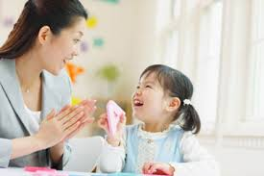
Nụ cười của bé
Nằm trong mắt mẹ
Nụ
Từ sáng sớm

Slide 7
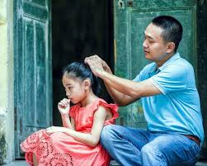
Nụ cười của mẹ
nằm trong mắt cha

Slide 8
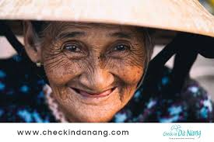
Nụ cười của cha
Nằm trong mắt bà
!

Slide 9

Nụ cười của bé
Là những bông hoa
Thêm vui cả nhà

Slide 10
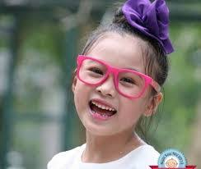
Cô vừa đọc cho chúng mình nghe bài thơ gì?
Do ai sáng tác?
NỤ CƯỜI CỦA BÉ
TÔ THU HIỀN

Slide 11


Trong bài thơ có những ai?

Slide 12
Nụ cười của bé nằm trong mắt ai?

Slide 13
Nụ cười của mẹ nằm trong mắt ai?

Slide 14
Nụ cười của ba nằm trong mắt ai?

Slide 15

Nụ cười của bé như thế nào?

Slide 16
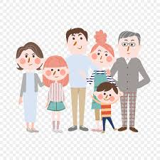
Khi em bé cười thì mọi người trong gia đình ntn?

Slide 17

Cô đọc thơ lần 3:
Khuyến khích trẻ đọc cùng cô.

Slide 18
* Dạy trẻ đọc thơ:
- Cô cho cả lớp đọc 2-3 lần. Mời tổ nhóm cá nhân trẻ đọc.
- Cô chú ý sửa sai cho trẻ, khuyến khích trẻ đọc thơ..
GD: Các con ngoan yêu mến, kính trọng mẹ, đi học không khóc nhè để mẹ yên tâm đi làm.
- Cô và trẻ cùng đọc lại bài thơ 1 lần. Hỏi lại tên bài thơ

Slide 19
3. Kết thúc:
- Cô nhận xét tiết học động viên khen ngợi trẻ.

Slide 20





CHÀO TẠM BIỆT !

